Slide 1

9.深層学習
9.1 深層学習とは
深層学習の定義のひとつ
  表現学習：抽出する特徴も学習する
...
入力層
中間層
出力層

Slide 2
9.1 深層学習とは
実世界の情報
数値・カテゴリ特徴へのデータ化
入力データ
モデル
出力
これまでに説明した
機械学習（識別）
人手で設定
学習データ
学習アルゴリズム
機械学習で設定
学習問題
実世界の情報
特徴抽出
入力データ
モデル
出力
深層学習
学習データ
学習アルゴリズム
学習問題

Slide 3
9.1 深層学習とは
単純なマルチレイヤーパーセプトロンとの違い
多階層学習における工夫
  事前学習
  活性化関数の工夫
  過学習の回避：ドロップアウト
問題に応じたネットワーク構造の工夫
  畳み込みネットワーク
  リカレントネットワーク

Slide 4
9.1 深層学習とは
深層学習の進展
  転移学習
    あるタスクにおける表現学習結果を、データが少ない別のタスクに転用
  生成問題への適用
    敵対的生成ネットワークによる教師なし学習
  強化学習への適用
    深層強化学習

Slide 5
9.2 DNNのモデル
入力 X
ネットワーク
レイヤー
（データ変換）
密結合
畳み込み
プーリング
RNN
...
重み
レイヤー
（データ変換）
重み
重み更新
予測 y’
正解 y
SG
adam
AdaGrad
RMSProp
...
最適化器
損失関数
二乗誤差
クロスエントロピー
...
スコア

Slide 6
9.3 多階層ニューラルネットワーク
9.3.1 多階層ニューラルネットワークの学習
多階層における誤差逆伝播法の問題点
  修正量が消失／発散する
順方向：非線形 逆方向：線形
入力層
中間層
出力層
...
修正量

Slide 7
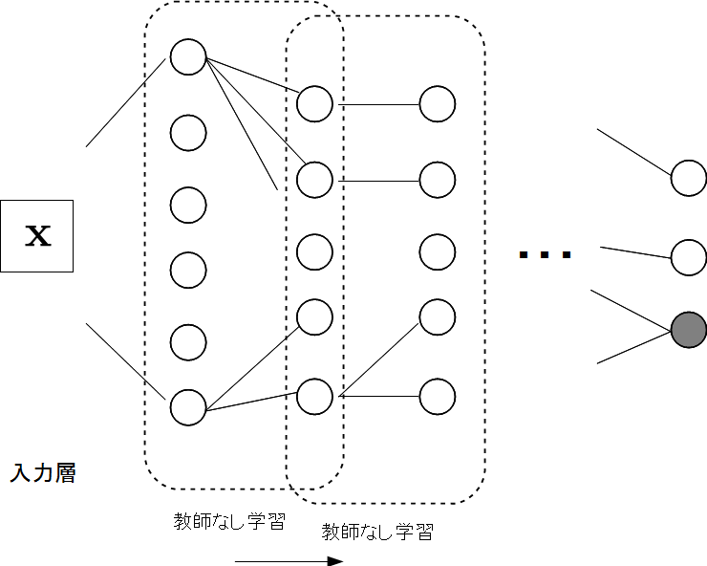
9.3.1 多階層ニューラルネットワークの学習
事前学習法のアイディア
  深層学習における初期パラメータ学習

Slide 8
9.3.2 オートエンコーダ
オートエンコーダのアイディア
  自己写像を学習する
入力層
中間層1
入力層
中間層1
入力層
の複製
中間層1
の複製
入力層
中間層1
中間層2
調整対象
誤差逆伝播法による学習
調整済み
調整対象
(a) 事前調整対象の重み
(b) オートエンコーダによる
復元学習
(c) 1階層上の事前調整

Slide 9

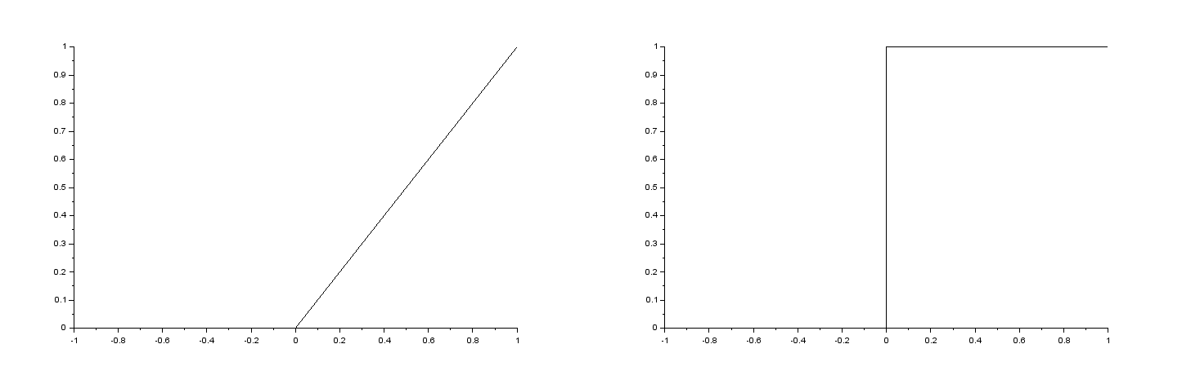
9.3.3 多階層学習の工夫
活性化関数をrectified linear関数に RELU
RELUの利点
  誤差消失が起こりにくい
  0を出力するユニットが多くなる
(a) rectified linear 関数
(b) (a)の導関数

Slide 10
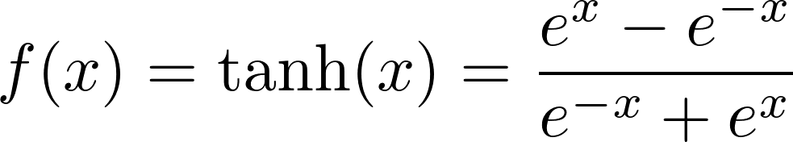
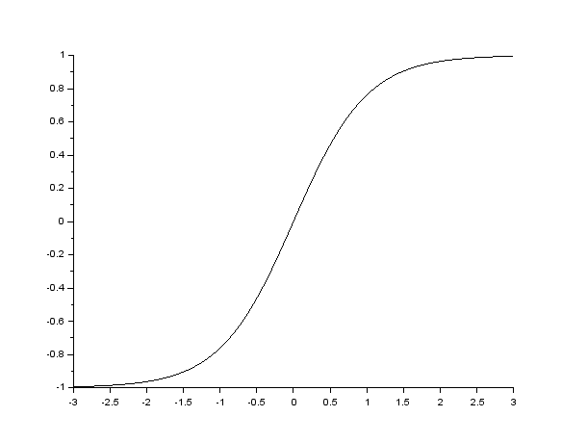
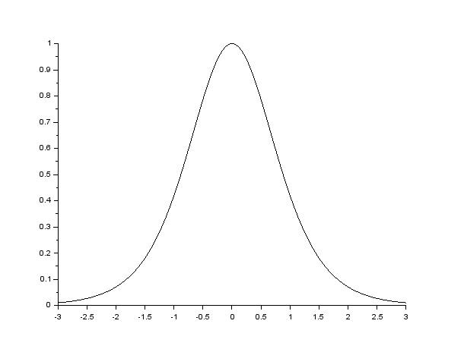
9.3.3 多階層学習の工夫
活性化関数を双曲線正接tanh関数に
tanhの利点
  誤差消失が起こりにくい
  cf) sigmoidは微分係数の最大値が0.25
(a) tanh 関数
(b) (a)の導関数

Slide 11
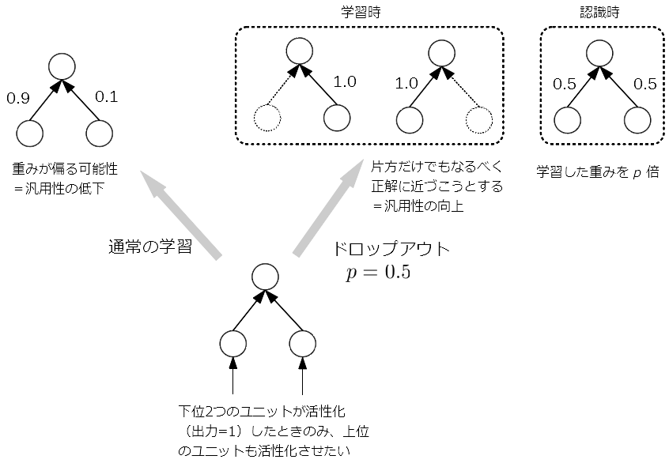
9.3.3 多階層学習の工夫
過学習の回避
  ドロップアウト：ランダムに一定割合のユニットを消して学習を行う

Slide 12

9.4 畳み込みネットワーク
畳み込みニューラルネットワークの構造
  畳み込み層とプーリング層を交互に重ねる
    畳み込み層はフィルタの画素数・ずらす画素数・チャネル数の情報からなる
  最後は通常のMLP（Relu+softmax）
MLP
14x14x4
7x7x8
28x28x3

Slide 13
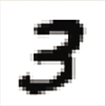
9.4 畳み込みネットワーク
畳み込みニューラルネットワークにおける学習
複雑な特徴を
表現
学習対象外
さまざまな
フィルタ
を学習
最後は
MLPで
識別
入力層
全結合
ネットワーク
重みは層内の
他のユニット
と共有
畳み込み層
プーリング層
畳み込み層
プーリング層

Slide 14
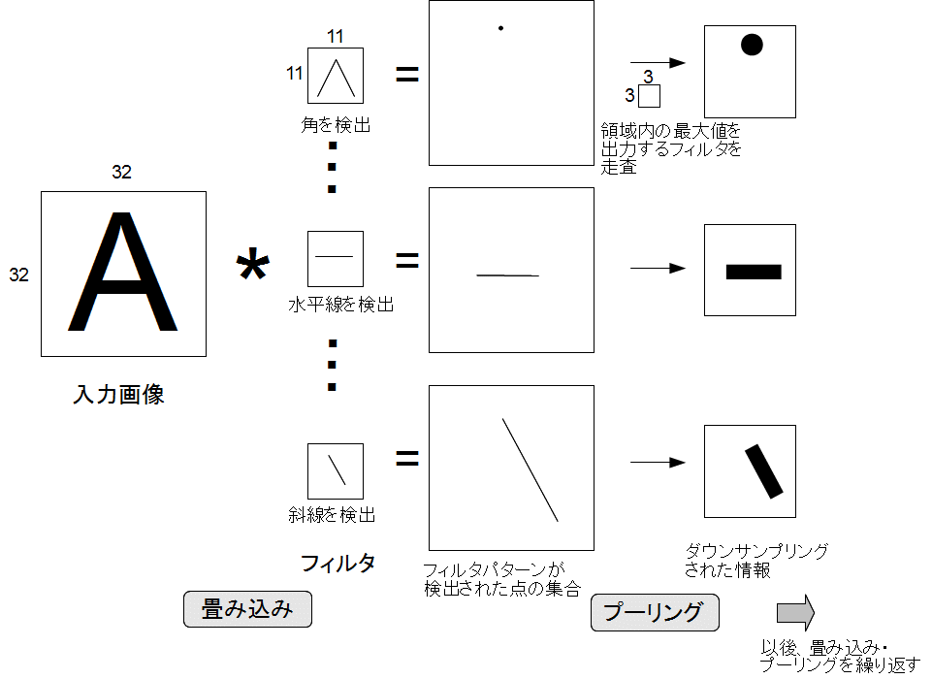
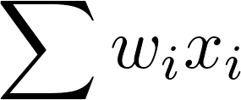
9.4 畳み込みネットワーク
畳み込みニューラルネットワークの演算
max

Slide 15
9.4 畳み込みニューラルネットワーク
バッチ標準化の必要性
  入力データが標準化されていることは前提
  多階層のネットワークで演算を行うと、それぞれの階層の出力が適切な範囲に収まっているとは限らない（たとえば正の大きな値ばかりかもしれない）
標準化演算
  平均値を引いて標準偏差で割る
  1層のネットワークで実現可能

Slide 16



9.5 リカレントニューラルネットワーク
時系列信号の認識や自然言語処理に適する
出力層
出力層
中間層
中間層
入力層
入力層
(a) リカレントニューラルネットワーク
(b) 帰還路を時間方向に展開

Slide 17
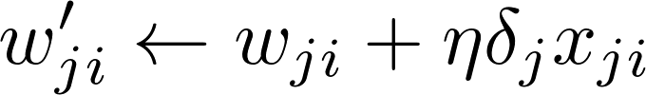
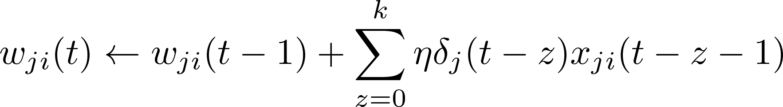
9.5 リカレントニューラルネットワーク
リカレントネットワークの学習
  通常の誤差逆伝播法の更新式
  に対して、時間を遡った更新が必要
  時刻tにおいて、k個過去に遡った更新式
  勾配消失を避けるため、k=10～100程度とする

Slide 18
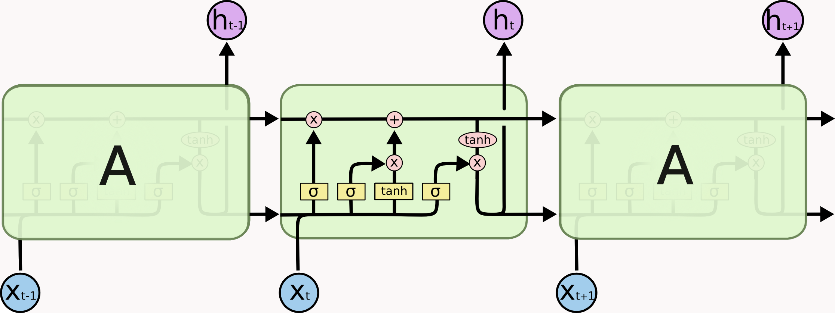
9.5 リカレントニューラルネットワーク
LSTM (long short-term memory)
  いくつかのゲートからなる内部構造をもつユニット
    ゲート：選択的に情報を通すメカニズム
  参考サイト
  http://colah.github.io/posts/2015-08-Understanding-LSTMs/

Slide 19
9.5 リカレントニューラルネットワーク
LSTMのゲート
  忘却ゲート：セルの内容を捨てるかどうか
    例）言語モデルにおいて、新たな主語が現れた場合、古い主語の性別は捨てる
  入力ゲート：セルの内容のどの部分を更新するか
    例）古い主語の性別を新たな主語の性別で置き換える
  出力ゲート：セルの内容のどの部分を出力するか
    例）主語に続く動詞の形を決めるために、主語の単複を出力

Slide 20
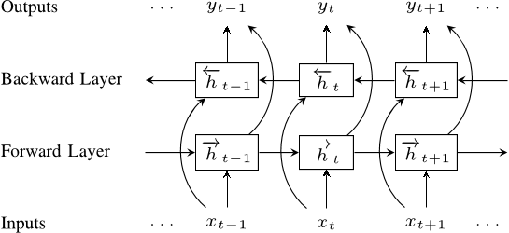
9.5 リカレントニューラルネットワーク
Bidirectional RNN
  過去だけでなく、未来の情報も用いて出力を計算
He, L., Qian, Y., Soong, F.K., Wang, P., & Zhao, H. (2015). A Unified Tagging Solution:
Bidirectional LSTM Recurrent Neural Network with Word Embedding. CoRR, abs/1511.00215.

Slide 21
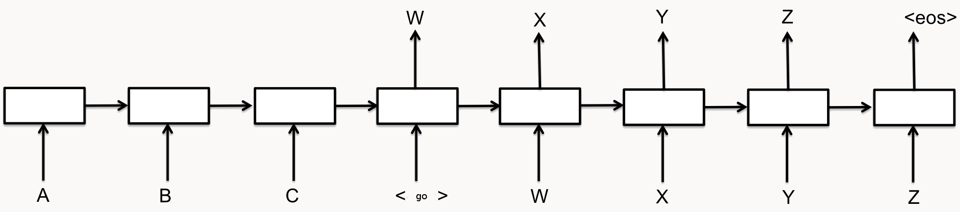
9.5 リカレントニューラルネットワーク
Encoder-Decoder
  入力の内容をひとつの表現にまとめて、そこから出力を生成
arXiv:1406.1078

